Slide 1
8 сынып Дүниежүзі тарихы.IV тоқсан.
10-бөлім Америка Құрама Штаттарының күшеюі
Тақырыбы:АҚШ-тағы құлдық қалай жойылды?(153 бет)
Оқу мақсаты:
8.1.2.2 - трансатлантикалық құлдықтың ерекшеліктерін анықтау;
8.4.2.1 - түрлі мемлекеттердің өнеркәсіптік даму сатысына өту процесінің ерекшеліктерін анықтау

Slide 2
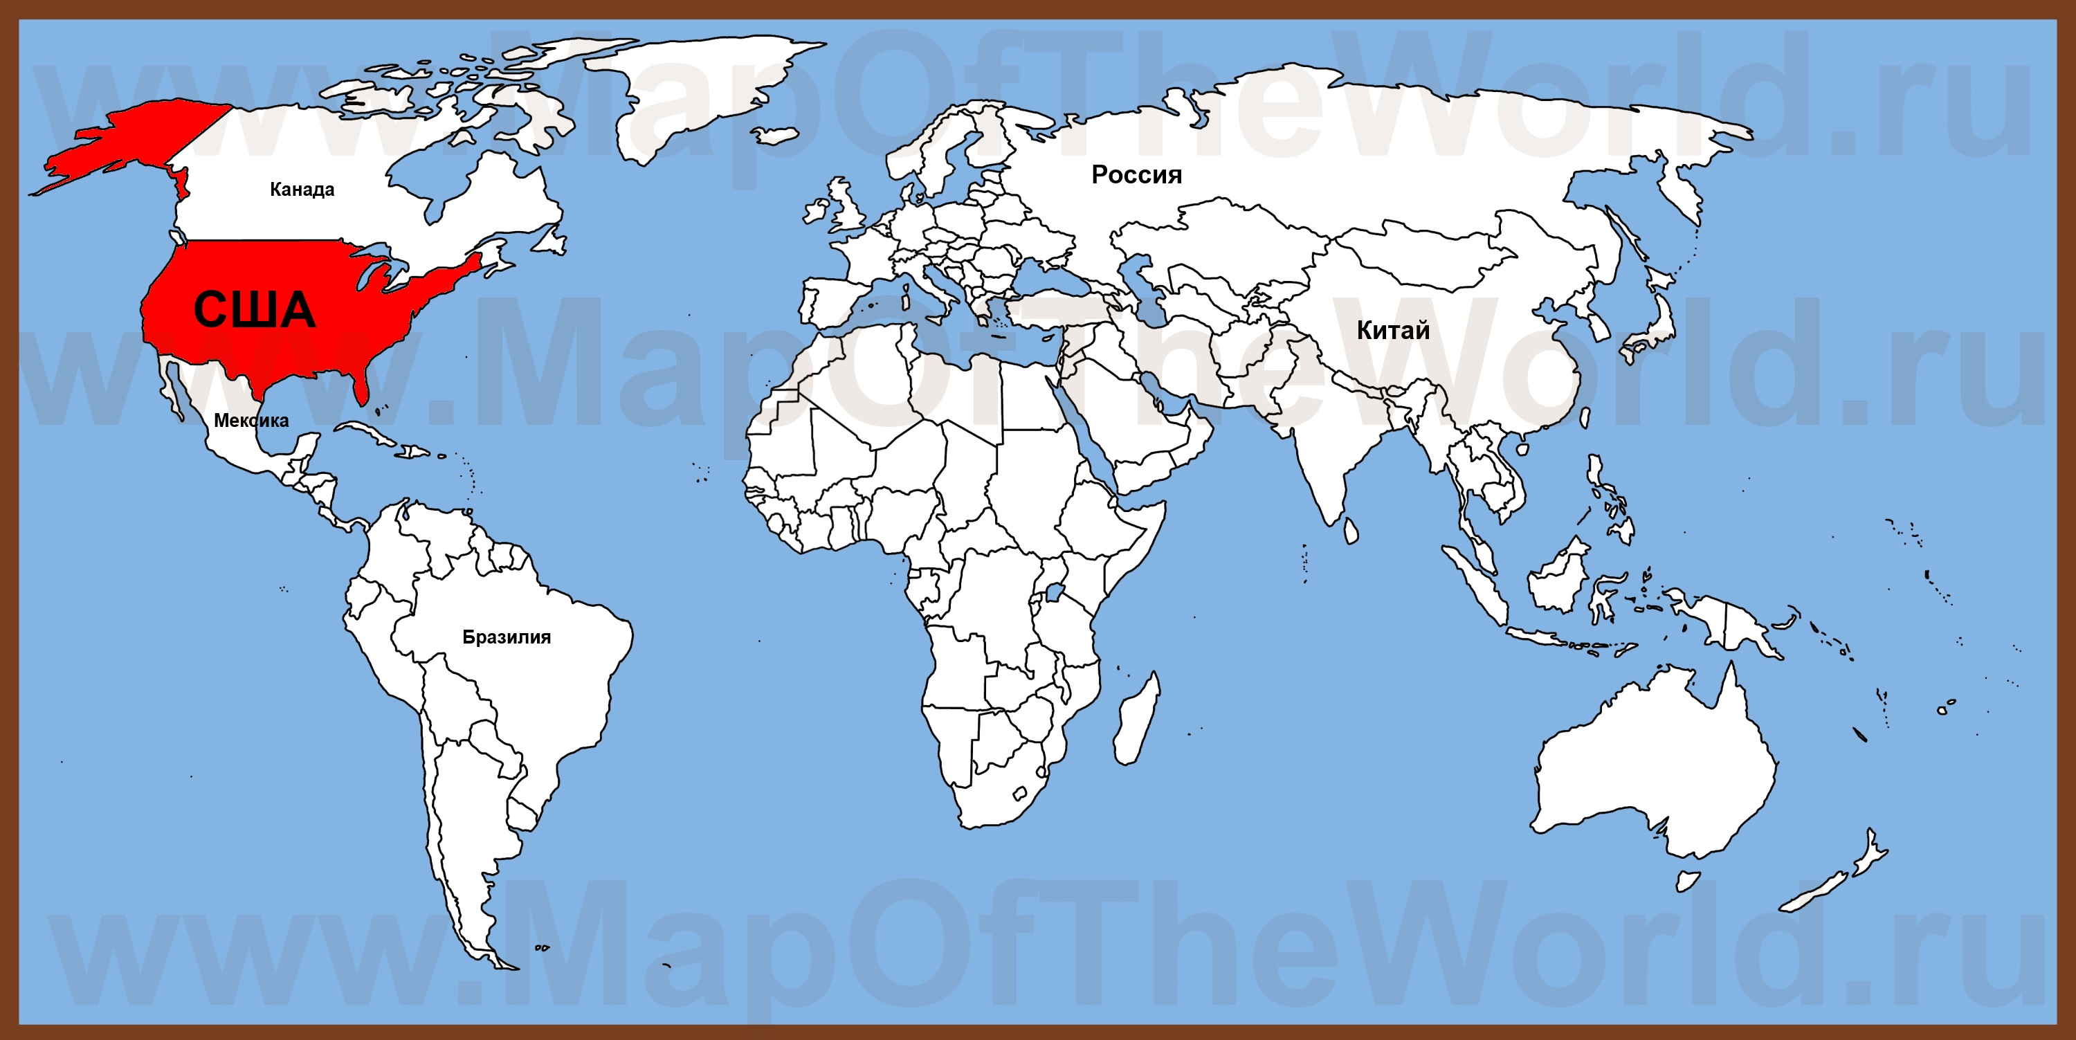
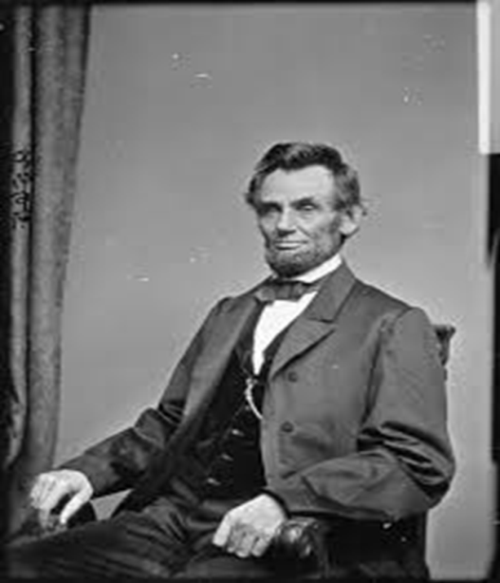
19 ғасырдағы Ақш жайлы жайлы...
Территориясы Солтүстік Америка болды
Астанасы-Вашингтон
Экономикасы жағынан Европа елдерінен артта
Билікке екі партия таласты(Демократиялық, Республикалық).Президенттер осы екі партиядан шығып отырды.
Авраам Линкольн – 1860 жылы бастап АҚШ президенті болып сайланды.
Авраам Линкольн

Slide 3
АҚШ-тың экономикалық жағдайы
(8.4.2.1 - түрлі мемлекеттердің өнеркәсіптік даму сатысына өту процесінің ерекшеліктерін анықтайды)
АҚШ өнеркәсібі | Ұқсастығы | Еуропа елдерінің өнеркәсібі
Дескриптор:
18-19 ғасырлардағы АҚШ пен Еуропа елдерінің өнеркәсіп деңгейін салыстыру

Slide 4
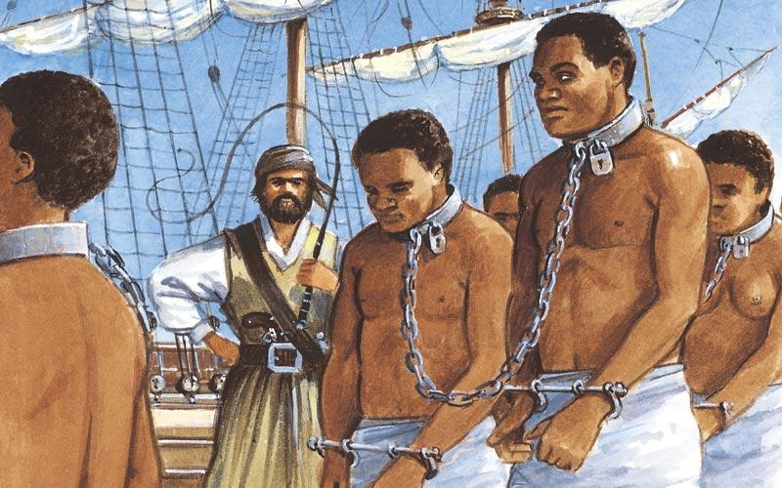
АҚШ-та құлдықтың сақталуы
(8.1.2.2 - трансатлантикалық құлдықтың ерекшеліктерін анықтайды)
Біртіңдеп АҚШ- тың территориясында екі түрлі шаруашылық өркендеді:
Оңтүстікте – Фермерлік,
Солтүстікте-өнеркәсіптік
Құл иеленушілік күшейіп кетті.
-СОЛТҮСТІК ШТАТТАРДА ҚҰЛДАР БОЛМАДЫ, керісінше ОҢТҮСТІК штаттарда 4млн қара нәәсілді құлдар болды.
Құл иеленушілік экономиканы тежей бастады
Бұл оңтүстік пен солтүстік арасындағы азамат соғысын тудырды.

Slide 5


Азамат соғысына алғышарт
Құл иеленушілік экономиканы тежей бастады
Бұл оңтүстік пен солтүстік арасындағы азамат соғысын тудырды.
Оңтүстік штатардың конфедерациясы –
Фермерлік шаруашылықты және
құлдықты жақтады
Солтүстік штаттар конфедерациясы-
Жалдамалы жұмыскерлікті, капитализмді
жақтады

Slide 6
АҚШ-тағы құлдық қалай жойылды?
АҚШ-та құлдықтың жойылуы туралы Видеоматериалды көру https://www.youtube.com/watch?v=uijU-iS53Mg
АҚШ-та құлдықтың жойылуының 3 жағымды жағын дәптерге жазу.

Slide 7
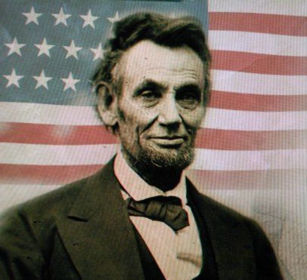
Азамат соғысына талдау жасау(154 бет)
Азамат соғысын сатылай талдау
Мәтінді оқып, сұрақтарға жауап беріңіздер:
- Уақыты
Негізгі себептері
Қалай болып бөлінді?
Президент кім болды?
Нәтижесінде не болды?
Азамат соғысы нәтижесінде қандай заңдар қабылданды?
Президенттің тағдыры қандай болды?

Slide 8
Проблемалық сұрақ...
(өз ойларын жазу)
Егер де Оңтүстік штаттар жеңіске жетіп, құлдық жойылмағанда қандай жағдай болар еді?

Slide 9
Сабақта өткен мәліметтерді қолданып, кестені толтырыңыз:
Штат
Линкольн
Азамат соғысы
Аболиционизм
Ку-Клукс-Клан
Вашингтон
Партия

Slide 10
Үй тапсырмасы
§25 оқу
Қазіргі кездегі АҚШ пен Қазақстан арасындағы қарым-қатынасты анықтау
157 беттегі сұрақтарға жауап беру

